Slide 1
Тема уроку: Math

Slide 2
Клас Math. Теорія
Клас Math розташовується в пакеті java.lang та надає набір статичних методів для здійснення низки різних математичних обчислень. Нижче наведено приклади обчислень, для яких клас Math може бути корисним:
Обчислення абсолютних значень (значень за модулем)
Обчислення значень тригонометричних функцій (синусів, косінусів тощо)
Зведення в різні ступені
Вилучення коренів різних ступенів
Генерація випадкових чисел
Округлення та ін.

Slide 3
Математичні функції
Робота з числами (static)
double abs(double d) float abs(float f) int abs(int i) long abs(long lng) | Взяття модуля числа | double val = Math.abs(-15.3); // 15.3
double ceil(double d) | Округлення в більшу сторону | val = Math.ceil(20.1); // 21.0
double floor(double d) | Округлення в меншу сторону | val = Math.floor(20.99); // 20.0
double rint(double d) long round(double d) int round(float f) | Округлення до найближчого цілого | val = Math.rint(20.49);// 20.0 val = Math.rint(20.51);// 21.0
double min(double a, double b) float min(float a, float b) int min(int a, int b) long min(long a, long b) | Визначення мінімального значення | val = Math.min(10., 20.); // 10.0
double max(double a, double b) float max(float a, float b) int max(int a, int b) long max(long a, long b) | Визначення максимального значення | val = Math.max(10., 20.); // 20.0
java.lang.Math

Slide 4
Математичні функції 2
Математичні обчислення (static)
double exp(double d) | Функція експоненти
double log(double d) | Натуральний логарифм
double pow(double a, double b) | Зведення числа a до ступеня b
double sqrt(double d) | Квадратний корінь
double sin(double d) | Синус
double cos(double d) | Косинус
double tan(double d) | Тангенс
double asin(double d) | Арксинус
double acos(double d) | Арккосинус
double atan(double d) | Арктангенс
double toDegrees(double d) | Перетворення радіан в градуси
double toRadians(double d) | Перетворення градусів в радіани
double random() | Генерація випадкової величини в діапазоні [0;1)
Константи (static)
double PI | Число Пі
double E | Число Ейлера
java.lang.Math

Slide 5
Клас Math. Приклади
Почнемо розбір класу з методів, які дозволяють обчислити значення модуля. За це відповідає метод abs. Цей метод перевантажений й у класі Math є такі його відмінності:
static double abs(double a)
static float abs(float a)
static int abs(int a)
static long abs (long a)
Приклад використання:
public static void main(String[] args) { System.out.println(Math.abs(-1)); // 1 System.out.println(Math.abs(-21.8d)); // 21.8 System.out.println(Math.abs(4532L)); // 4532 System.out.println(Math.abs(5.341f)); // 5.341
}

Slide 6
Клас Math. Обчислення тригонометрії. Теорія
Клас Math дозволяє обчислювати різні тригонометричні функції – синуси, косинуси, тангенси та ін.
З повним переліком методів можна познайомитися на сайті офіційної документації .
Нижче наведено деякий перелік даних методів:
static double sin(double a)
static double cos(double a)
static double tan(double a)
static double asin(double a)
static double acos(double a)
static double atan(double a)
Методи обчислюють: синус, косинус, тангенс, арксинус, арккосинус, арктангенс.
Кожен метод обчислює значення для кута `a`. Цей параметр передається в кожен метод і в кожному випадку вимірюється в радіанах (а не в градусах, як ми звикли). Тут є дві новини, гарна та погана. Почнемо з гарної. У класі Math є методи для переведення радіанів у градуси і градусів у радіани:
static double toDegrees(double angrad)
static double toRadians(double angdeg)
Тут метод додекорів переведе кут angrad, що вимірюється в радіанах у градуси. А метод дорадіанів, навпаки, переводить кут angdeg, що вимірюється в градусах - у радіани. А погана новина в тому, що це відбувається з деякою похибкою.

Slide 7
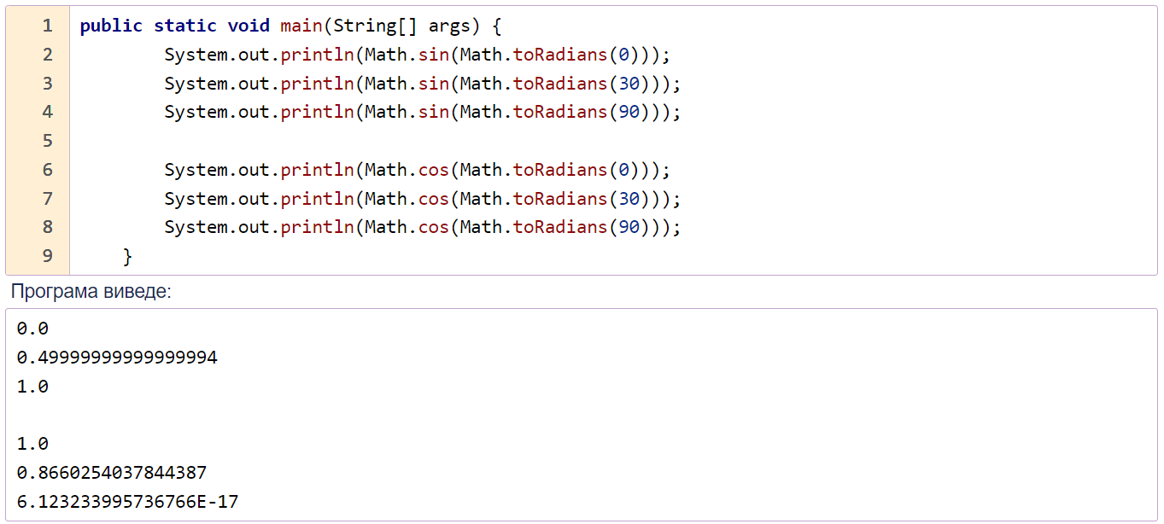
Клас Math. Обчислення тригонометрії
Наведемо приклад обчислення синусів та косінусів:
Що не зовсім відповідає таблицям синусів і косінусів, частково завдяки похибкам при переведенні з градусів у радіани.

Slide 8
Клас Math. Зведення в ступінь
Для зведення числа в ступінь клас Math надає метод pow, який має таку сигнатуру:
static double pow(double a, double b)
Даний метод зводить параметр `a` у ступінь `b`. Приклади:
public static void main(String[] args) { System.out.println(Math.pow(1,2)); // 1.0 System.out.println(Math.pow(2,2)); // 4.0 System.out.println(Math.pow(3,2)); // 9.0 System.out.println(Math.pow(4,2)); // 16.0 System.out.println(Math.pow(5,2)); // 25.0 System.out.println(Math.pow(1,3)); // 1.0 System.out.println(Math.pow(2,3)); // 8.0 System.out.println(Math.pow(3,3)); // 27.0 System.out.println(Math.pow(4,3)); // 64.0 System.out.println(Math.pow(5,3)); // 125.0
}

Slide 9
Клас Math. Вилучення коренів
Клас Math надає методи для вилучення коренів: квадратного та кубічного.
За цю процедуру відповідають такі методи:
static double sqrt(double a)
static double cbrt(double a)
Метод sqrt – добує квадратний корінь (square root), а метод cbrt – кубічний (cube root). Приклади:
public static void main(String[] args) { System.out.println(Math.sqrt(4)); // 2.0 System.out.println(Math.sqrt(9)); // 3.0 System.out.println(Math.sqrt(16)); // 4.0 System.out.println(Math.cbrt(8)); // 2.0 System.out.println(Math.cbrt(27)); // 3.0 System.out.println(Math.cbrt(125)); // 5.0
}

Slide 10
Клас Math. Генерація випадкових чисел
Для генерації випадкових чисел клас Math надає метод random. Даний метод генерує випадкове позитивне речове (double) число у проміжку від 0.0 до 1.0. Сигнатура методу має такий вигляд:
public static double random()
Приклад
public static void main(String[] args) {
for (int i = 0; i < 5; i++) { System.out.println(Math.random());
}
}
Консоль
0.37057465028778513
0.2516253742011597
0.9315649439611121
0.6346725713527239
0.7442959932755443

Slide 11
Клас Math. Генерація випадкових чисел
За допомогою невеликих маніпуляцій, можна використовувати метод random класу Math для отримання цілих випадкових чисел лежачих у певному діапазоні. Наведемо приклад функції, яка приймає два аргументи min і max і повертає випадкове ціле число, яке лежить у проміжку від min (включно) до max (включно):
static int randomInARange(int min, int max)
{
return (int) (Math.random() * ((max - min) + 1)) + min;
}

Slide 12
Клас Math. Генерація випадкових чисел. Приклад
public class MathExample {
public static void main(String[] args) {
// Карта, в якій ми будемо зберігати кількість випадінь певного числа
Map<Integer, Integer> map = new TreeMap<>(); // Протягом 10000 операцій
for (int i = 0; i < 10000; i++) {
// Згенеруємо випадкове число від -10 включно до 10 включно
final Integer randomNumber = randomInARange(-10, 10);
if (!map.containsKey(randomNumber)) {
// Якщо карта ще не містить "випавший випадковий номер"
// Покладемо його в карту з кількістю випадінь = 1
map.put(randomNumber, 1);
} else {
// В іншому випадку збільшимо кількість випадінь цього числа на 1
map.put(randomNumber, map.get(randomNumber) + 1);
}
}
// Виведемо на екран вміст карти у форматі ключ=[значення]
for (Map.Entry<Integer, Integer> entry : map.entrySet()) {
System.out.println(String.format("%d=[%d]", entry.getKey(), entry.getValue()));
}
}
static int randomInARange(int min, int max) {
return (int) (Math.random() * ((max - min) + 1)) + min;
}
}
Консоль
-10=[482]
-9=[495]
-8=[472]
-7=[514]
-6=[457]
-5=[465]
-4=[486]
-3=[500]
-2=[490]
-1=[466]
0=[458]
1=[488]
2=[461]
3=[470]
4=[464]
5=[463]
6=[484]
7=[479]
8=[459]
9=[503]
10=[444]
Process finished with exit code 0

Slide 13
Клас Math. Округлення
Для округлення чисел Java одним із інструментів є методи класу Math. А точніше методи round, ceil та floor:
static long round(double a)
static int round(float a)
static double floor(double a)
static double ceil(double a)
Метод round - округляє так, як звичайно обивателю. Якщо дробова частина числа більша чи дорівнює 0.5, то число буде округлено у більшу сторону, інакше в меншу.
Метод floor завжди, незалежно від значень дробової частини, округляє число меншу сторону (у бік негативної нескінченності).
Метод ceil, навпаки, незалежно від значень дробової частини, округляє числа у велику сторону (у бік позитивної нескінченності). Погляньмо на приклади:

Slide 14
Клас Math. Округлення. Приклад
public static void main(String[] args) { System.out.println(Math.round(1.3)); // 1 System.out.println(Math.round(1.4)); // 1 System.out.println(Math.round(1.5)); // 2 System.out.println(Math.round(1.6)); // 2 System.out.println(Math.floor(1.3)); // 1.0 System.out.println(Math.floor(1.4)); // 1.0 System.out.println(Math.floor(1.5)); // 1.0 System.out.println(Math.floor(1.6)); // 1.0 System.out.println(Math.ceil(1.3)); // 2.0 System.out.println(Math.ceil(1.4)); // 2.0 System.out.println(Math.ceil(1.5)); // 2.0 System.out.println(Math.ceil(1.6)); // 2.0
}

Slide 15
Об’єктні оболонки примітивних типів
java.lang.Number
абстрактний клас «Число»
батьківський клас для оболонок примітивних типів
Нащадки java.lang.Number
java.lang.Byte
java.lang.Short
java.lang.Integer
java.lang.Long
java.lang.Float
java.lang.Double
Оболонки використовуються:
якщо викликаємий метод очікує на вхід об’єктне посилання, а не значення примітивного типу
для перетворення значень
для отримання спеціальних констант
Short
Integer
Byte
Number
Long
Float
Double

Slide 16
Статичні поля і методи класу Integer
Статичні методи
Статичні поля
static Integer decode(String s) static int parseInt(String s) static int parseInt(String s, int radix) static String (int i) static String toHetoStringxString(int i) static String toBinaryString(int i) static Integer valueOf(int i) static Integer valueOf(String s) static Integer valueOf(String s, int radix)
static int MIN_VALUE static int MAX_VALUE static int SIZE
Integer a = 15; System.out.println(Integer.SIZE);//32 System.out.println(Integer.MIN_VALUE);//-2147483648 a = Integer.decode("0xF");//15 a = Integer.decode("100");//100 a = Integer.parseInt("1100", 2);//12 String str = Integer.toBinaryString(3);//11

